Slide 1

Bakı Dövlət Universitetinin
Tətbiqi-riyaziyyat və kibernetika fakültəsinin
2022-ci il üzrə
hesabatI
Məruzəçi: Abbas Mehdiyev

Slide 2
Fakültə haqqında ümumi məlumat
Dekanlıq
Tətbiqi riyaziyyat kafedrası
İqtisadi kibernetika kafedrası
Optimallaşdırma və idarəetmə kafedrası
Riyazi kibernetika kafedrası
İnformasiya texnologiyaları və proqramlaşdırma kafedrası
Riyazi fizika tənlikləri kafedrası
Əməliyyatlar tədqiqi və ehtimal nəzəriyyəsi kafedrası
Tətbiqi analizin riyazi üsulları kafedrası
İnformatika kafedrası
orta yaş-65
orta yaş-57
orta yaş-50
orta yaş-62
orta yaş-54
orta yaş-65
orta yaş-64
orta yaş-69
orta yaş-58
Əməkdaşların say tərkibi
97
Akademik
2
Kişilər: 47%
Fakültənin ümumi dərs yükü
59022
Professor
16
Auditoriyaların sayı
26
44
Qadınlar: 53%
Dosent
İKT otaqlarının sayı
4
Müəllim
15
Orta yaş: 60
Tədris-köməkçi
14
Akademik heyətin tələbə kontingentinə nisbəti
1/5
Tyutorlar
9

Slide 3
Təhsil və tədris
Təhsilalanların ümumi sayı: | 1808 nəfər
Bakalavriat səviyyəsi üzrə
Magistratura səviyyəsi üzrə
Fəlsəfə doktoru proqramı üzrə | 5
Elmlər doktoru proqramı üzrə | 2
Akademik borca görə kontingentdə saxlanılan tələbələrin sayı | 70
Bakalavriatura üzrə ixtisaslar
050508 – Kompüter elmləri
050109 – İnformatika müəllimliyi
050618 – İnformasiya təhlükəsizliyi
Magistratura üzrə ixtisaslaşmalar
060501 - Ehtimal nəzəriyyəsi və riyazi statistika
060501 - Əməliyyatlar tədqiqi və sistemli təhlil
060501 - Riyazi kibernetika
060501 - Riyazi fizika
060501 - Optimallaşdırma və optimal idarəetmə
060501 - Hesablama diaqnostikası
060501 – Diskret sistemlər
060501 - Mürəkkəb sistemlərin ehtimal və statistik metodlarla təhlili
60501 – Aktuar riyaziyyat
060509 - Riyazi modelləşdirmə
060509 - İqtisadi fəaliyyətin riyazi və informasiya təminatı
060509 - Kompyuter sistemlərinin və şəbəkələrinin proqram təminatı
060509 - Optimal idarəetmənin riyazi-iqtisadi üsulları
060509 - İnformatika
060509 - İnformasiya sistemləri
060509- Tətbiqi riyaziyyat
060509- İqtisadi informasiya sistemləri
060509- Mobil tətbiqlərin hazırlanması və oyun dizaynı
060509- Kompüter elmləri və texnologiyaları (Sabah)

Slide 4
Təhsil və tədris

Slide 5
Təhsil və tədris

Slide 6
2021/2022-ci tədris ilində tələbə qəbulu
Təhsil və tədris
Məzunların magistraturaya qəbul dinamikası
414 Bakalavriatura
Tələbə sayı
534
120 Magistratura
Maksimum bal, i/b
621.2
500 baldan yüksək toplayan
44
Xarici vətəndaşlığı olan tələbə
1

Slide 7
2022-ci il üzrə Tətbiqi riyaziyyat və kibernetika fakültəsinin imtahan sesiyyasının nəticələri
Təhsil və tədris
Bakalavriatura
Magistratura

Slide 8
Təhsil və tədris
TƏCRÜBƏ
AMEA İdarəetmə Sistemləri İnstitutu
AMEA Riyaziyyat və Mexanika İnstitutu
AMEA İnformasiya Texnologiyaları İnstitutu
BDU-nun Tətbiqi Riyaziyyat Elmi-Tədqiqat İnstitutu
Elm və Təhsil Nazirliyinin ümumi təhsil orta məktəbləri

Slide 9
Elm və innovasiyalar
Tətbiqi riyaziyyat və kibernetika fakültəsində aşağıdakı istiqamətlər üzrə elmi-tədqiqat işləri aparılır
2022-ci ildə Tətbiqi riyaziyyat və kibernetika fakültəsində Riyaziyyat və Kompüter elmləri istiqaməti üzrə 11 mövzuda elmi tədqiqat işləri aparılımışdır:
http://amc.mamedov.co/elm-ve-innovasiya/elmi-tedqiqat-istiqametleri-ve-prioritetleri.
2022-ci ildə Tətbiqi riyaziyyat sahəsi üzrə AMEA-nın illik hesabatına daxil edilmək üçün 7 iş daxil olmuşdur: http://amc.mamedov.co/elminailiyyetler

Slide 10
Elm və innovasiyalar
2022-ci ildə Q1, Q2, Q3 və Q4 kvartil kateqoriyalı jurnallarda dərc olunan məqalələr
0
4
Dərslik
3
Q1
3
Q2
7
Q3
Q4
Monoqrafiya
2
H- İndeksi 5 dən yuxarı olan əməkdaşlar
Proqram
35

Slide 11
Elm və innovasiyalar
QRANTLAR
ERASMUS+KA2 FƏALIYYƏTI ÇƏRÇIVƏSINDƏ - MAGUS (DEVELOPING MASTER PROGRAMMES IN MOBILE APPLICATIONS AND GAME DESIGN AT PARTNER UNIVERSITIES) LAYIHƏSI
Layihənin adı: MAGUS - “Partnyor Universitetlərdə mobil applikasiyaların və oyun dizaynı üzrə magistr proqramlarının inkişafı”
Layihə rəhbəri: Ələkbər Əliyev
AZƏRBAYCAN ELM VƏ TƏHSİL NAZİRLİYİNİN QRANT LAYİHƏSİ
Layihənin adı: Sabah Magistratura “Kompüter Elmləri və texnologiyaları” ixtisaslaşması
Layihə rəhbəri: Ələkbər Əliyev

Slide 12
Elm və innovasiyalar
2022-ci ildə Kimya fakültəsinin təşkilatçılığı ilə keçirilən konfranslar və elmi seminarlar:
1.Ümummilli lider HEYDƏR ƏLİYEVİN anadan olmasının 99-cu ildönümünə həsr olunmuş doktorant, magistr və gənc tədqiqatçıların “TƏTBİQİ RİYAZİYYATIN MÜASİR PROBLEMLƏRİ ” respublika Elmi Konfransı: http://amc.mamedov.co/xeberler/tetbiqi-riyaziyyatin-muasir-problemleri-konfransi-kecirilmisdir
Fakültədə 2022-ci ildə 66 elmi seminar və ustad dərsləri keçirilmişdir: http://amc.mamedov.co/seminar-ve-konfranslar
ED 2.17 Dissertasiya Şurası (1211.01 – Diferensial tənliklər, 2002.01- Deformasiya olunan bərk cisim mexanikası)
Azərbaycan Respublikasının Prezidenti yanında Ali Attestasiya Komissiyasının Elmi Şuralarında üzvlərin sayı: 22 nəfər http://amc.mamedov.co/elm-ve-innovasiya/dissertasiyasuralari
2022-ci ildə keçirilən Dissertasiya işlərinə opponentlik:
Fəlsəfə doktorluğu üzrə - 13 nəfər
Elmlər doktorluğu üzrə - 1 nəfər
Dissertasiya işi müzakirədən keçən doktorantların sayı – 5 nəfər (2 nəfər fəlsəfə doktoru müdafiə edib
2. Akademik Rəfiqə Əliyevanın anadan olmasının 90 illiyinə həsr olunmuş “Nəzəri və təcrübi kimyanın müasir problemləri” Beynəlxalq elmi konfrans
Fakültədə 2022-ci ildə 22 elmi seminar və ustad dərsləri keçirilmişdir.
TEC xətti ilə elmi tədqiqat işlərinə 37 tələbə cəlb olunmuşdur. 12 tələbə konfrans və elmi seminarlarda iştirak etmişdir.
ED 2.16 Dissertasiya Şurası (Üzvi kimya, Fiziki kimya, Analitik kimya)
Elmlər doktoru – 1 nəfər (Farid Nağıyev)
Kimya üzrə fəlsəfə doktoru – 2 nəfər (Nigar Əhmədova, Gülnar Süleymanova)
Dissertasiya işi müzakirədən keçən doktorantların sayı – 6 nəfər

Slide 13
Beynəlxalq əlaqələr
Beynəlxalq əməkdaşlıq
Fakültənin bir çox elm və təhsil müəssisələri ilə əlaqələri mövcuddur. Bunlardan Moskva, Sankt-Peterburq, Novosibirsk, Rostov, Kiyev, Belarus, Tbilisi, Riqa Dövlət Universitetlərini, RF EA-nın Steklov adına Riyaziyyat İnstitutunu, RF EA-nın Sibir şöbəsinin Riyaziyyat İnstitutunu, Ukrayna EA-nın Riyaziyyat və kibernetika İnstitutlarını, Ukrayna Riyazi maşınların və sistemlərin problemləri İnstitutunu, Ukraynanın Vinnitsa Texniki Universitetini, Belarus Riyaziyyat İnstitutunu və başqalarını qeyd etmək olar. Eyni zamanda ABŞ, Almaniya, Böyük Britaniya, Türkiyə, İran Universitetləri ilə də əlaqələr mövcuddur.
İkili diplom
Bakı Dövlət Universiteti ilə İsrailin Holon Texnologiya İnstitutu arasında bakalavriat səviyyəsində Kompüter elmləri ixtisası üzrə ikili diplom proqramı əsasında tələbə mübadiləsinə başlanılmışdır. Tətbiqi riyaziyyat və kibernetika fakültəsinin 2021/2022-ci tədris ilinin yaz semestrindən başlayaraq aşağıda adları qeyd olunmuş tələbələri İsrailin Holon Texnologiya İnstitutunda təhsillərini davam etdiriblər:
1.Həsənov Əli Kənan oğlu- III kurs-Tk-80, a/b
2.Cəfərquliyev Nicat Məhəmməd oğlu- III kurs -Tk-8, r/b
3.İbrahimov İbrahim Nazim oğlu-- III kurs -Tk-81, r/b
4.Hüseynova Aida İslamovna-III kurs –Enq-28, i/b
5.Ağazadə Nurlan Sərdar oğlu--III kurs –KE020S (Sabah qrupu)

Slide 14
Sosial məsələlər
Tətbiqi riyaziyyat və kibernetika fakültəsində 2022-ci ildə keçirilmiş tədbirlər

Slide 15
Sosial məsələlər
Görülmüş iş, həyata keçirilmiş tədbir /layihə/

Slide 16
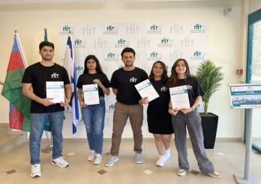
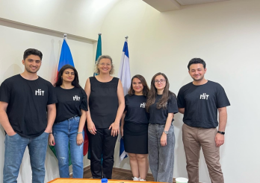
Tələbələrimizin uğurları
BDU-nun 5 magistrantı 17-24 iyul 2022-ci il tarixlərində Holon Texnologiya Universitetində yay təcrübə proqramında iştirak ediblər.
BDU, Azərbaycan Respublikasının Təhsil İnstitutunun və Holon Texnologiya İnstitutunun birgə əməkdaşlığı ilə təşkil olunmuş səfərdə tələbələr kompüter elmləri ilə yanaşı, bir sıra sahələrlə bağlı biliklər əldə ediblər. Yay təcrübə proqramında uğurla iştirak edən tələbələr Holon Texnologiya İnstitutu tərəfindən sertifikatla təltif olunublar.

Slide 17
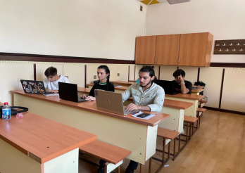
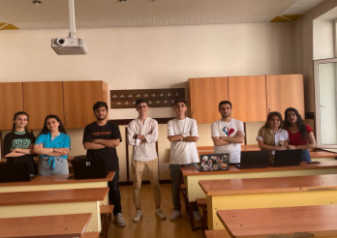
Tələbələrimizin uğurları
Bakı Dövlət Universitetində (BDU) Tətbiqi riyaziyyat və kibernetika fakültəsinin könüllülərinin təşkilatçılığı ilə "Yeni başlayan proqramçılar" adlı müsabiqə keçirilib. Müsabiqənin nəticələrinə əsasən, "GG CODE" komandası 1-ci, "Creative Club" komandası 2-ci, "Cool As Code" komandası isə 3-cü yeri qazanıb.

Slide 18
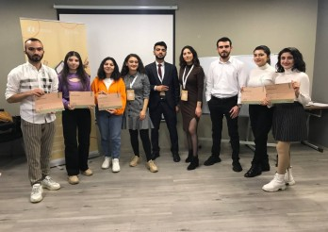
Tələbələrimizin uğurları
BDU-nun Tətbiqi Riyaziyyat və Kibernetika Fakültəsində təhsil alan 2-ci kurs tələbəsi Səbinə Şirinova “Kim deyir ki, bacarmazsan? Bacararsan!” layihəsində iştirak etmişdir. Lahiyə 5-9 dekabr 2022-ci il tarixində baş tutmuşdur.
Səbinənin iştirak etdiyi "ENİGMA" komandası təlimçilərdən 1 aylıq ingilis dili kursu, xaricdə oxumaq üçün imkanlar və karyera qurmaq üçün şanslar qazandı.

Slide 19
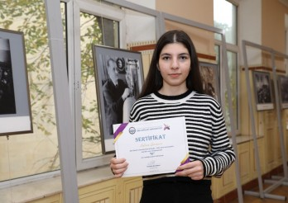
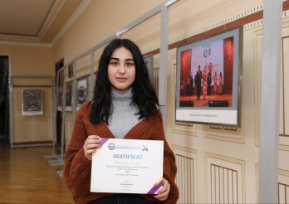
Tələbələrimizin uğurları
05.11.2022 tarixində keçirilən 8 Noyabr Zəfər günü münasibəti ilə rəsm müsabiqəsi elan edilmişdir. Müsabiqədə BDU-nun 30 nəfərdən çox tələbəsi iştirak etmişdir.
Təqdim olunmuş rəsmlər Müsabiqə Komissiyası tərəfindən qiymətləmdirilib və 3-cü yerə Tətbiqi Riyaziyyat və Kibernetika fakültəsinin 2-ci kurs tələbəsi Səbinə Şirinova və 4-cü yerə isə 3-cü kurs tələbəsi Anaxanım Kərimovanın rəsmləri layiq görülmüşdür. Qalib gəlmiş tələbələr diplom və pul mükafatı ilə təltif ediliblər.

Slide 20
Təkliflər
Kimya mühəndisliyi ixtisasında yeni laboratoriyaların alınması;
Fakultədə orta yaş həddinin yuxarı olmasını nəzərə alaraq gəncləşdirmə siyasətinin həyata keçirilməsi; Magistrantların təhsil müddətində işə cəlb olunması;
Magistratura pilləsində “Farmokologiya” üzrə uygun ixtisaslaşmaların alınması;
Tələbələr arasında Kimya olimpiyadasının təşkili;
İstehsalat təcrübəsinin keçirilməsi üçün yeni müəssisələrin araşdırılması;
Sənaye müəssisələrinin fakültə ilə əməkdaşlığa cəlb olunması.

